Slide 1
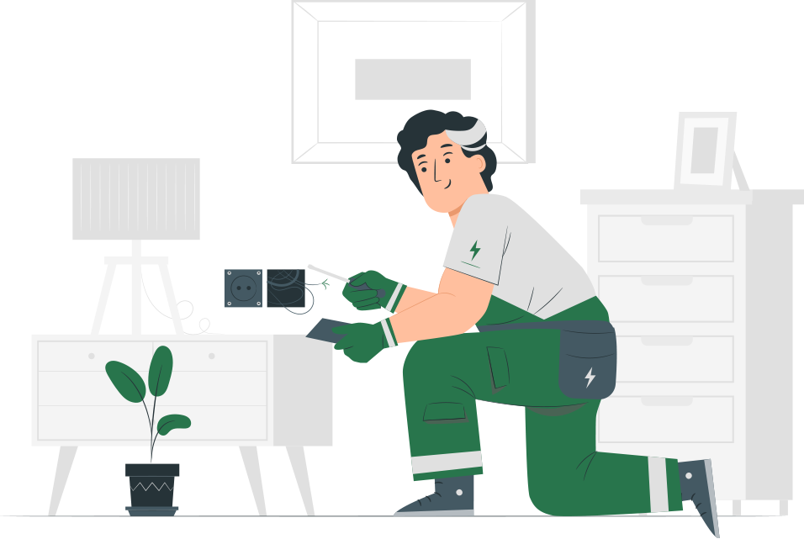
SECTOR ELECTRICIDAD | NIVEL 3° MEDIO
MÓDULO 2
INSTALACIONES ELÉCTRICAS
DOMICILIARIAS
  En estos documentos se utilizarán de manera inclusiva términos como: el estudiante, el docente, el compañero u otras palabras equivalentes y sus respectivos plurales, es decir, con ellas, se hace referencia tanto a hombres como a mujeres.

Slide 2
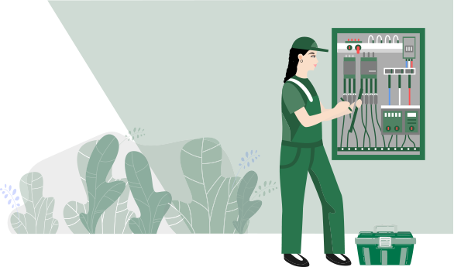
MÓDULO 2 | INTALACIONES ELÉCTRICAS DOMICILIARIAS
ACTIVIDAD 5
PROTECCIONES ELÉCTRICAS Y TABLEROS

Slide 3

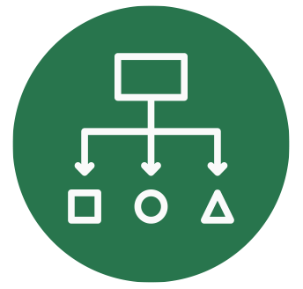

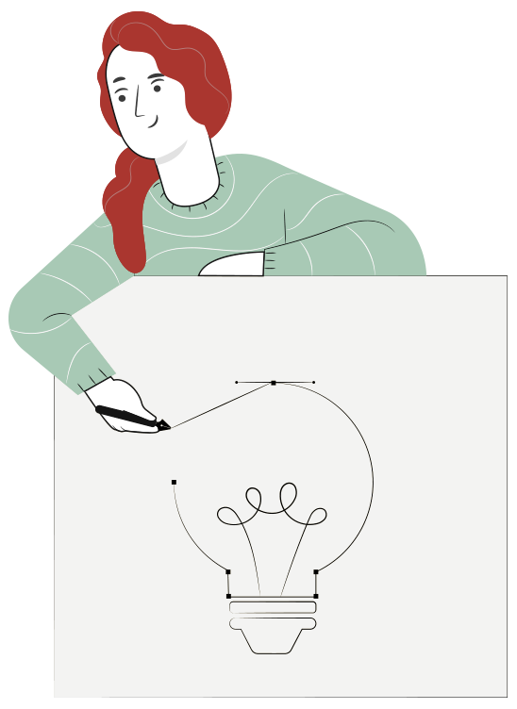
METODOLOGÍA SELECCIONADA
APRENDIZAJE ESPERADO
Texto Guía
Instala tablero eléctrico y elementos de protección eléctrica para instalación eléctrica de alumbrado, de acuerdo a las especificaciones técnicas del plano y/o proyecto eléctrico, considerando la normativa vigente.

Slide 4
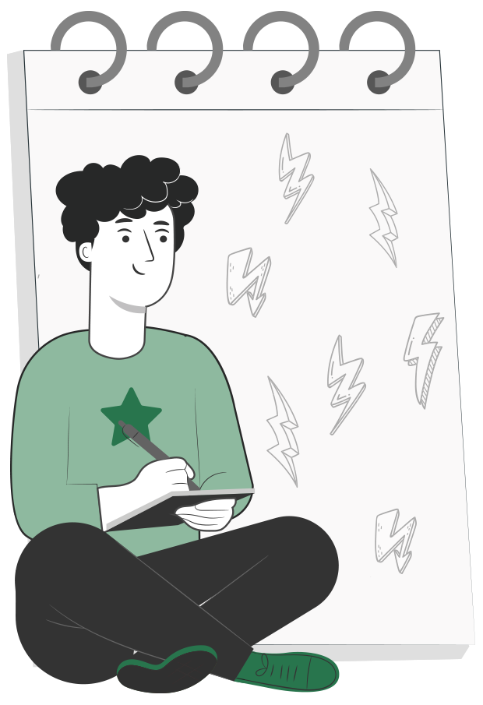
MENÚ DE LA ACTIVIDAD
PROTECCIONES ELÉCTRICAS Y TABLEROS
1
Actividad de conocimientos previos
Exposición de teoría referente a tableros y protecciones eléctricas (teoría)
Muestra de dispositivos comercializados (equipos y catálogos)
Actividad ¿Cuánto Aprendimos?
Presentación de diagrama unilineal y especificaciones técnicas en planos eléctricos
Muestra de materiales de ferretería y herramientas a utilizar
Presentación de evaluación y criterios
2
3
4
5
6
7

Slide 5

5
ACTIVIDAD
CONOCIMIENTOS PREVIOS
PROTECCIONES ELÉCTRICAS Y TABLEROS
¡Ahora veamos cómo lo que ya has aprendido refuerza y mejora lo que estás a punto de aprender!

Slide 6

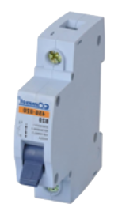
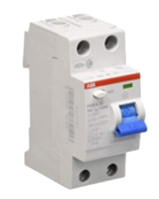
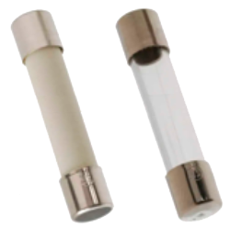
PROTECCIONES ELÉCTRICAS
Las protecciones eléctricas son aparatos que tiene como función primordial detectar condiciones anormales de operación de una instalación eléctrica.
FUSIBLE
DISYUNTOR TERMO-MAGNÉTICO
PROTECCIÓN DIFERENCIAL

Slide 7
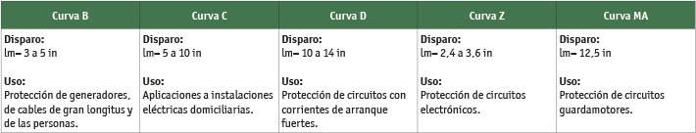

INTERRUPTOR TERMO-MAGNÉTICO
Uso domiciliario
Cuadro preguntas

Slide 8
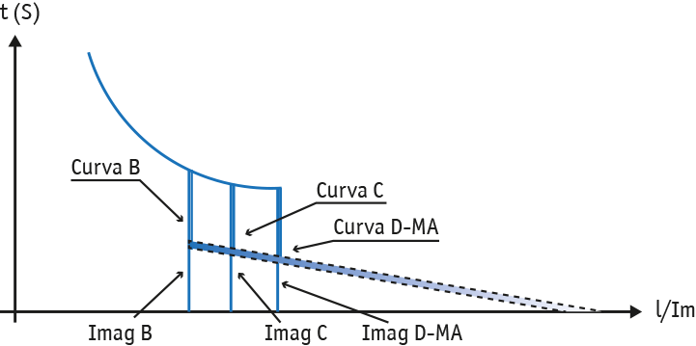
INTERRUPTOR TERMO-MAGNÉTICO

Slide 9
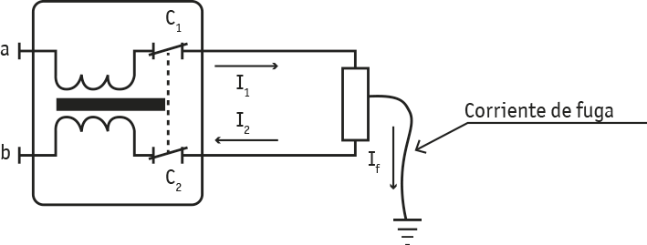
INTERRUPTOR DIFERENCIAL
El diferencial detecta una fuga superior a la sensibilidad y desconecta el circuito.
Cuadro preguntas

Slide 10
CONEXIÓN A TIERRA
Tierra de servicio
Es la puesta a tierra del neutro de la instalación, es entregada por la compañía de la distribución.
Tierra de protección
Es la puesta a tierra de las piezas conductoras que no conforman el circuito, pero que podrían energizarse al ocurrir una falla
Cuadro preguntas

Slide 11
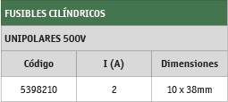
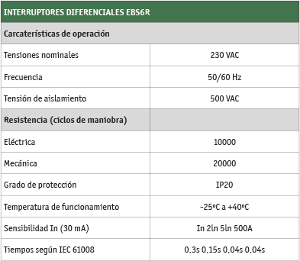
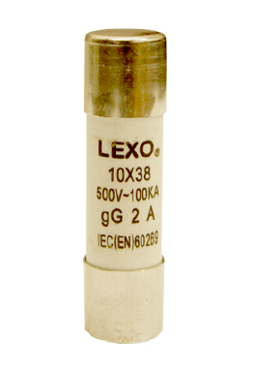
ESPECIFICACIONES TÉCNICAS
Cuadro preguntas

Slide 12
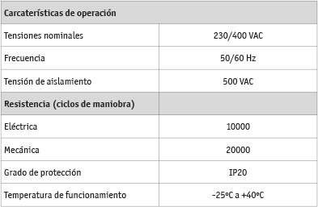
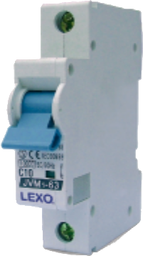
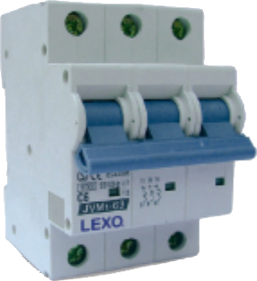
ESPECIFICACIONES TÉCNICAS
Interruptores termomagnéticos
Cuadro preguntas

Slide 13
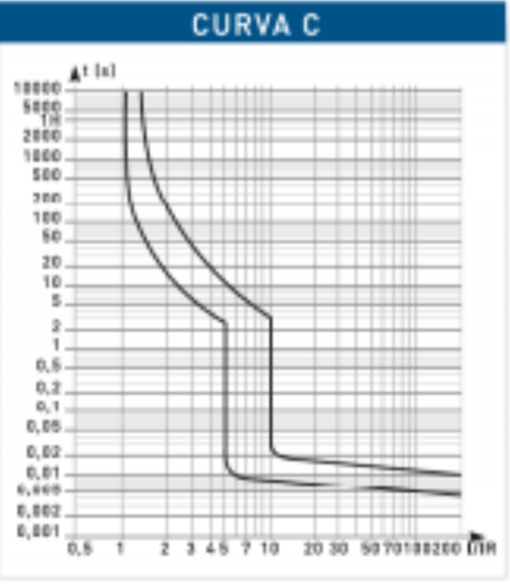
ESPECIFICACIONES TÉCNICAS
Interruptores termomagnéticos

Slide 14
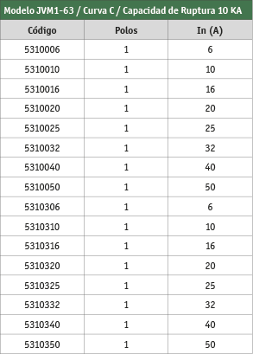
ESPECIFICACIONES TÉCNICAS
Interruptores termomagnéticos

Slide 15

MATERIAL
COMPLEMENTARIO
Antes de realizar la actividad práctica te invitamos a que revises la cápsula animada:
“Uso de Multitester o Multímetro”

Slide 16


MATERIAL
COMPLEMENTARIO
Si quieres profundizar, te invitamos a visitar el sitio de TP DIGITAL
Para esta actividad te sugerimos:
  Simulador de ley de Ohm
  Simulador de funcionamiento condensador

Slide 17

TP Digital es un proyecto desarrollado en conjunto por Fundación Chile y Microsoft, con el patrocinio de MINEDUC y la colaboración de INACAP e Intelitek.
Está dirigido a apoyar a los centros educativos y docentes de formación técnico profesional a nivel nacional, incorporando recursos virtuales en los procesos de enseñanza aprendizaje.
Para registrarte ingresa a https://fch.cl/iniciativa/tp-digital/
e inscríbete aquí: https://tinyurl.com/ya6zkhju
Una vez que recibas tu nombre de usuario y contraseña, podrás acceder a los recursos siguiendo este enlace: https://tp-digital.territorio.la/

Slide 18

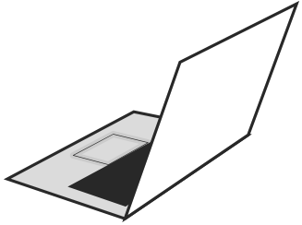

5
REVISEMOS
¿CUÁNTO APRENDIMOS?
PROTECCIONES ELÉCTRICAS Y TABLEROS
¡Ahora realizaremos una actividad que resume todo lo que hemos visto! ¡Atentos!

Slide 19
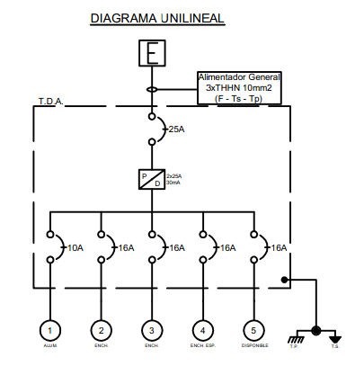
SIMBOLOGÍA EN PLANOS

Slide 20
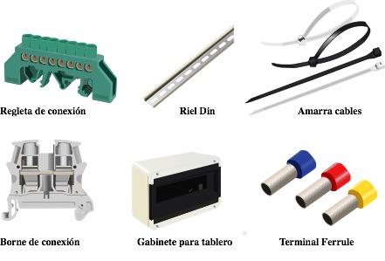
MATERIALES DE FABRICACIÓN DE TABLEROS

Slide 21

FABRICACIÓN DE TABLEROS: EJECUCIÓN
Interpretación de Diagrama y Planimetría
Identificación de equipos
Determinar Materiales y Herramientas a utilizar
Elaboración
Esto se revisará en detalle en la siguiente actividad.
Cuadro preguntas

Slide 22

ACTUALIZACIÓN DE BITÁCORA
Y EVALUACIÓN
Aspecto
El informe presenta una portada con título, nombre de integrantes.
Presenta organizadamente la información según contenidos mínimos solicitados
No presenta errores ortográficos
Demuestra habilidad de síntesis en la creación del informe
Evidencia la información solicitada. Descripción de procesos
Evidencia la información solicitada. Presenta uso y clasificaciones (tabla de comparación)
Evidencia la información solicitada. Presenta materiales y accesorios para la fabricación de tableros eléctricos
Evidencia la información solicitada. Presenta listado de herramientas
y ferretería utilizadas en la fabricación de tableros eléctricos
Evidencia la información solicitada. Simbología y planimetría
Las ideas señaladas son coherentes, conclusión acorde a los
objetivos y desarrollo
Entrega el trabajo en la fecha indicada.

Slide 23





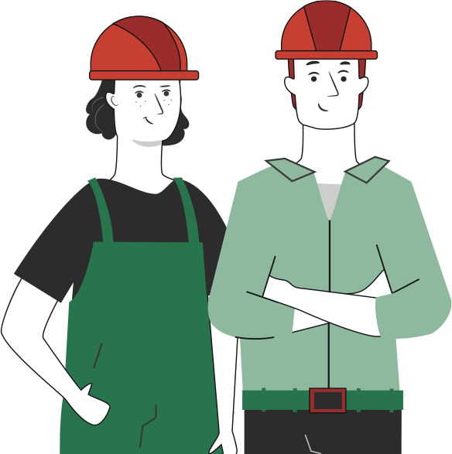



ANTES DE COMENZAR LA ACTIVIDAD:
¡ATENCIÓN!
Utilizar EPPs para el autocuidado.
Manipular cuidadosamente herramientas.
Ser cuidadoso y respetuoso con los integrantes del equipo de trabajo, asegurando la integridad física de todos.
Ser ordenado con el área de trabajo.
Toda actividad debe desarrollarse bajo supervisión de la persona a cargo del taller o laboratorio.

Slide 24


ANTES DE TERMINAR:
TICKET DE SALIDA
PROTECCIONES ELÉCTRICAS Y TABLEROS
¡No olvides contestar y entregar el Ticket de Salida!
¡Hasta la próxima!

